Slide 1

Pirkimo vykdytojo susirašinėjimas
Centrinės viešųjų pirkimų informacinės sistemos (CVP IS) priemonėmis
Galioja nuo 2026-05-20

Slide 2
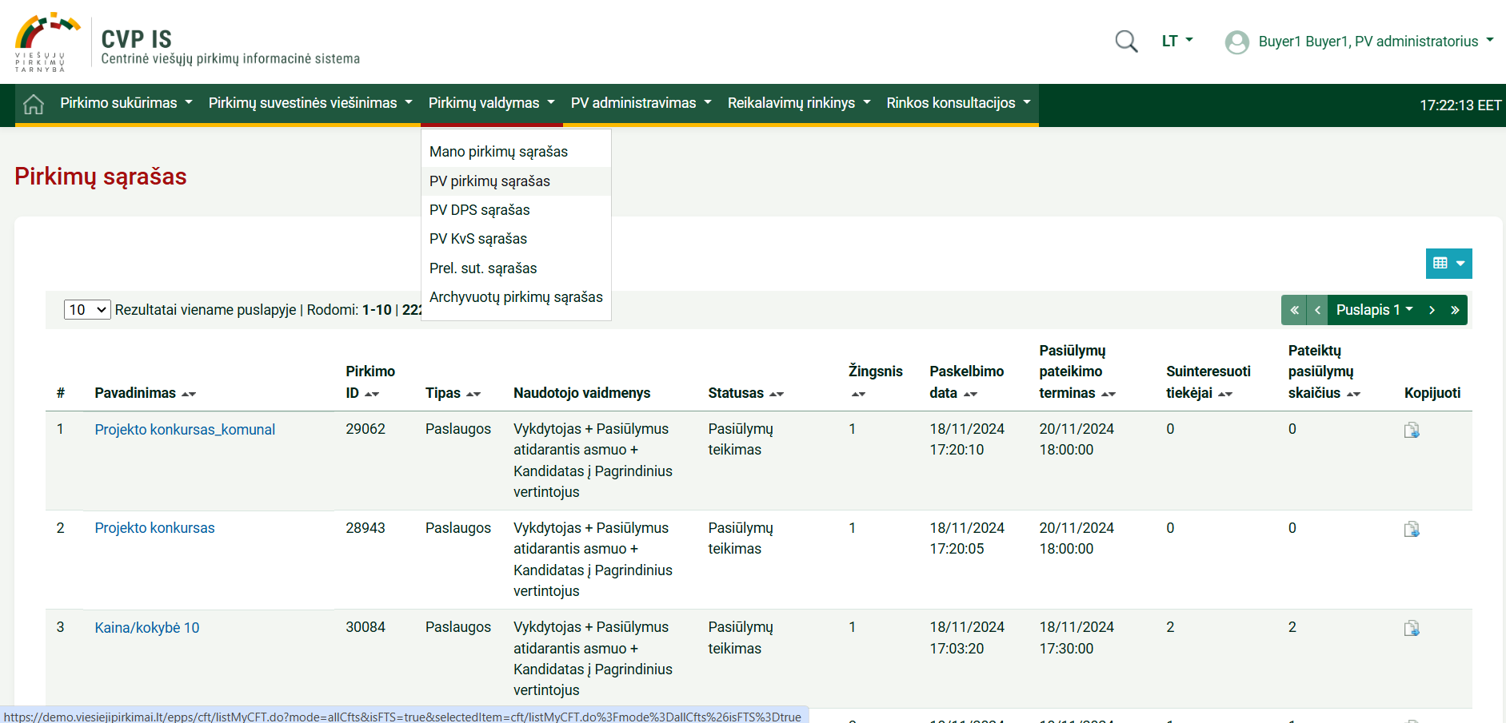
Pirkimo vykdytojo naujo pranešimo siuntimas
1
2
Savo pirkimų sąraše pasirinkite pirkimą, kuriame norite išsiųsti pranešimą tiekėjams

Slide 3
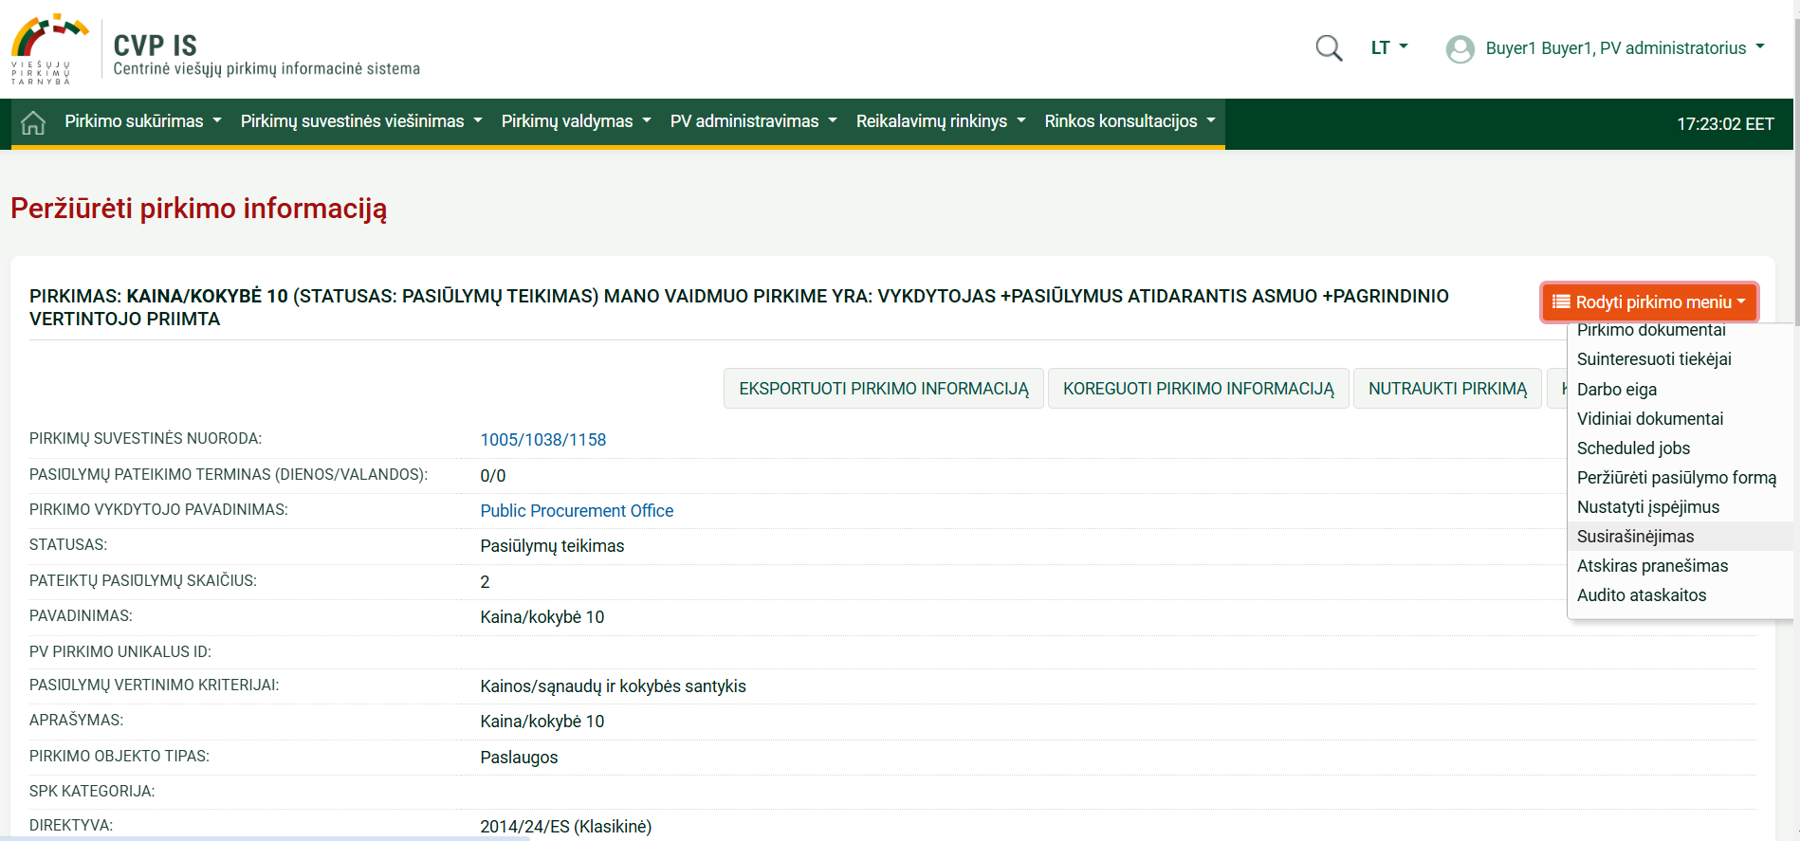
Pirkimo vykdytojo naujo pranešimo siuntimas
1
Atsidariusiame lange pasirinkite susirašinėjimo skiltį (1)

Slide 4
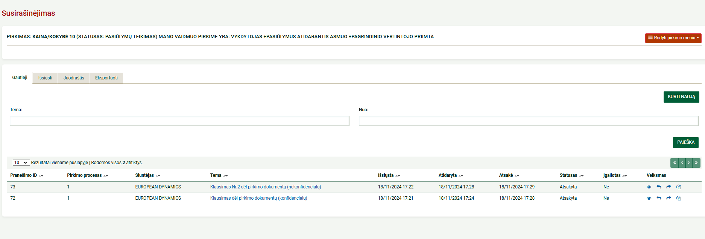
Pirkimo vykdytojo naujo pranešimo siuntimas
1
Norėdami kurti pranešimą, spauskite „Kurti naują“ (1)

Slide 5
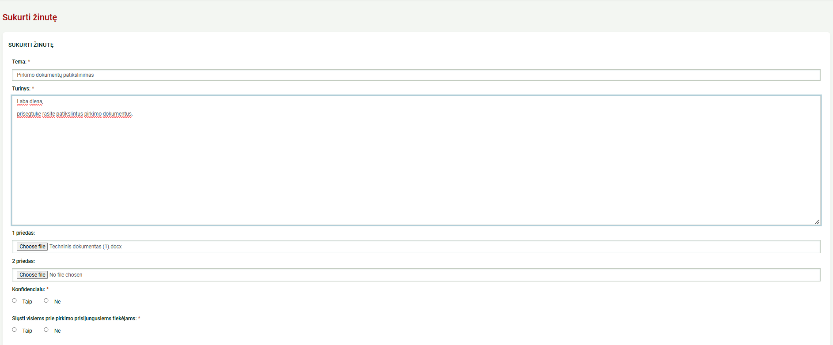

Pirkimo vykdytojo naujo pranešimo siuntimas
1
Jei skiltyje „Konfidencialu“ pasirinksite „Taip“, papildomai pranešime nurodykite, kokius veiksmus asmuo, gavęs Jūsų pranešimą, turėtų atlikti, kad būtų užtikrintas pranešimo konfidencialumas
Jei skiltyje „Siųsti prie pirkimo prisijungusiems tiekėjams“ pasirinksite „Taip“ – pranešimas bus išsiųstas visiems susidomėjimą pirkimu išreiškusiems tiekėjams. Pranešimą gavę tiekėjai vieni kitų nematys.
Svarbu! Jeigu pasirinksite „Ne“, atsiras papildoma skiltis „Gavėjai“, kurioje pasirinkus kelis tiekėjus, pranešimą gavę tiekėjai galės matyti vieni kitus. Prašome nenaudoti šio pranešimo siuntimo būdo
2
Užpildžius pranešimą ir pasirinkus gavėją (-us), pasirenkamas vienas iš norimų atlikti veiksmų
Privalomas laukas
Neprivalomas laukas

Slide 6
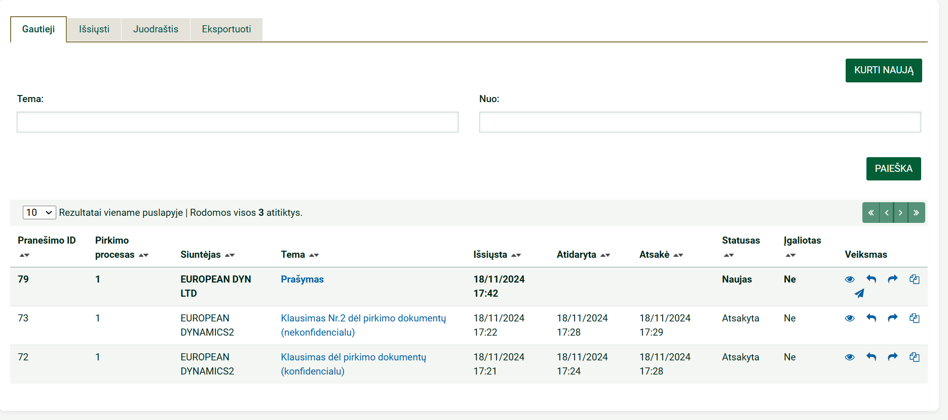
Pirkimo vykdytojo gautų pranešimų peržiūra
Išsiuntus pranešimą, žinutės gavėjas informaciją apie pranešimą gaus į savo el. paštą ir galės ją perskaityti prisijungęs prie konkretaus pirkimo „Susirašinėjimas“>„Gautieji“ skiltyje. SVARBU! Atskiro visų gautų pranešimų (skirtinguose pirkimuose) sąrašo sistemoje nėra ir gautos žinutės turi būti tikrinamos pasirinkus konkrečius pirkimus
1

Slide 7
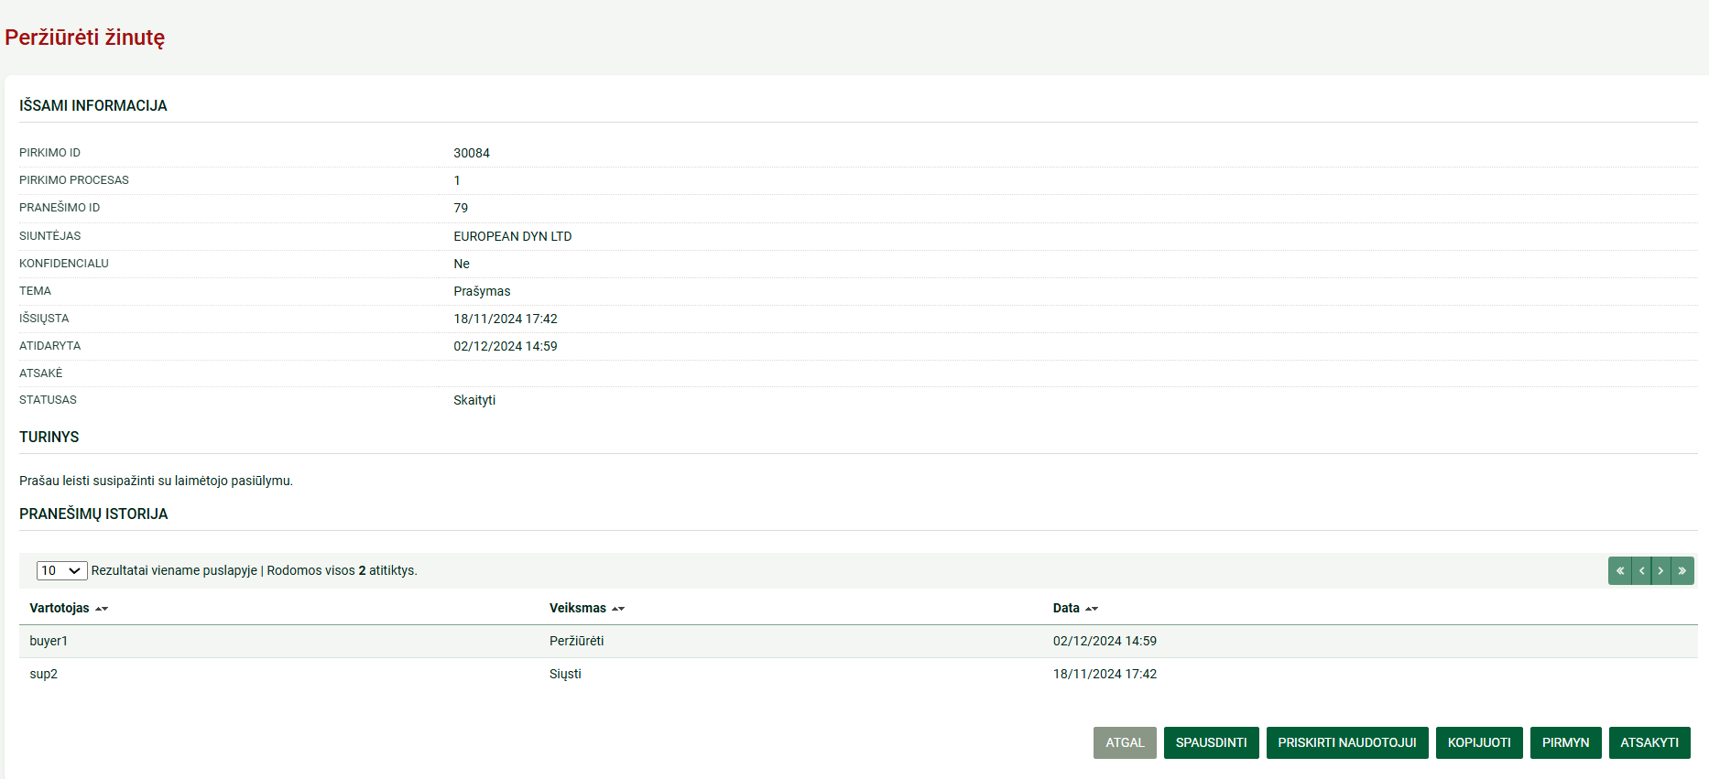
Pirkimo vykdytojo atsakymas į gautą pranešimą
1
SVARBU! Į pranešimus rekomenduojama atsakyti kuriant naują pranešimą (žr. 2-7 skaidres). Tai galima padaryti ir spaudžiant mygtuką „Atsakyti“, tačiau Pirkimo vykdytojas turi būti atidus ir nustatyti reikiamus parametrus, kad žinutė pasiektų būtent tuos tiekėjus, kuriems ji yra skirta. Atsakant į tiekėjo gautą pranešimą ir siunčiant pranešimą visiems tiekėjams, pranešimo tekste būtina ištrinti tiekėjo, į kurio pranešimą atsakoma, informaciją

Slide 8
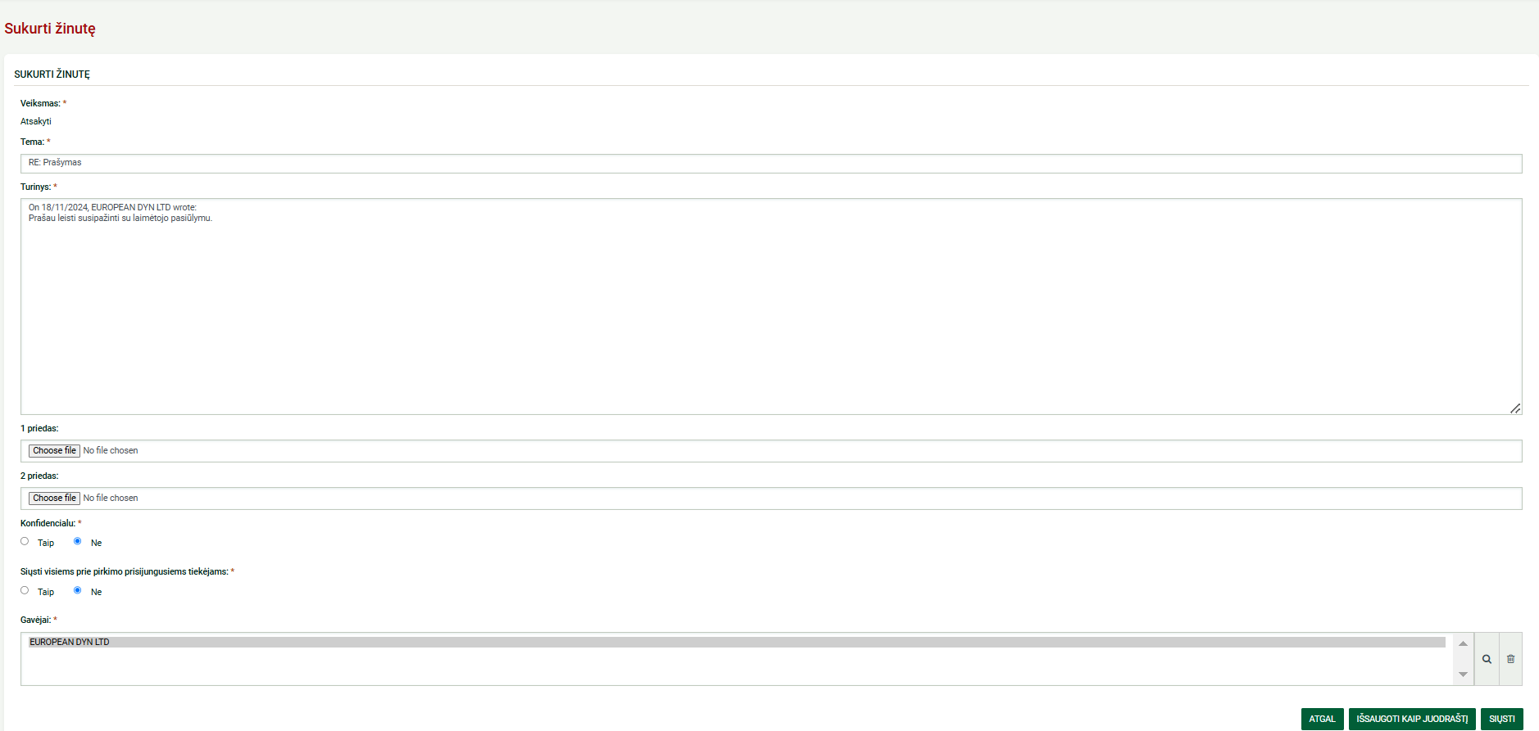
Pirkimo vykdytojo atsakymas į gautą pranešimą
Jei buvo pasirinkta „Atsakyti“ į žinutę, o ne kurti naują, „Turinio“ skiltyje bus matoma gauta žinutė. Svarbu, kad ją Pirkimo vykdytojas ištrintų, jei skiltyje „Siųsti visiems prie pirkimo prisijungusiems tiekėjams“ pasirinktų „Taip“ arba skiltyje „Gavėjai“ pasirinktų ne tik pranešimą atsiuntusį tiekėją. Likę laukai pildomi taip pat, kaip kuriant naują pranešimą

Slide 9

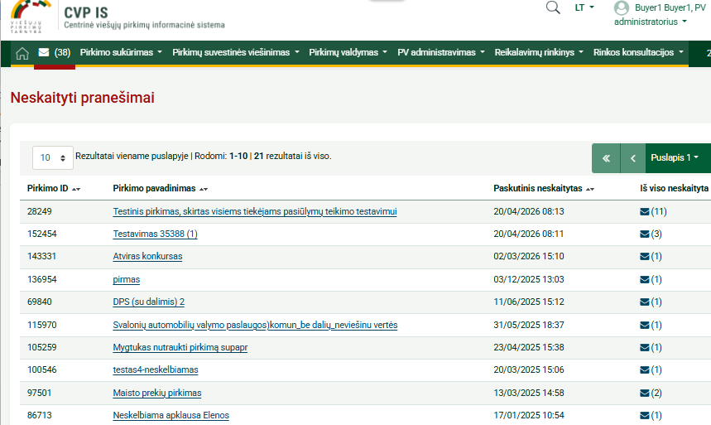
Pirkimo vykdytojo paskyroje neperskaityti pranešimai
1
Neperskaityti pranešimai (1)
Paspaudus voko ikoną (2) yra matomas pirkimų, kuriuose yra neperskaitytų pranešimų, sąrašas (3)
2
3

Slide 10
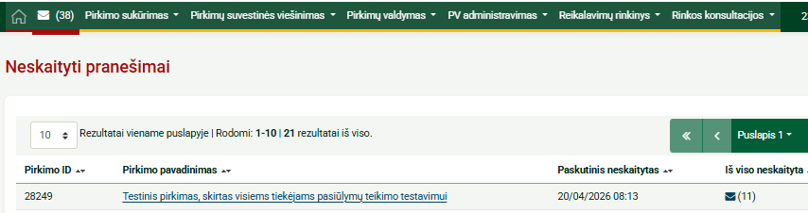
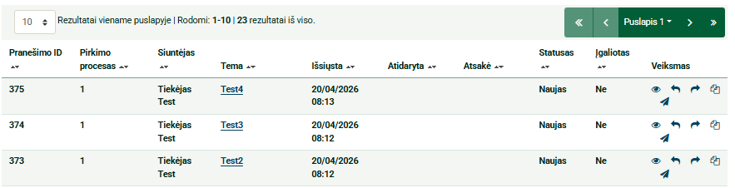
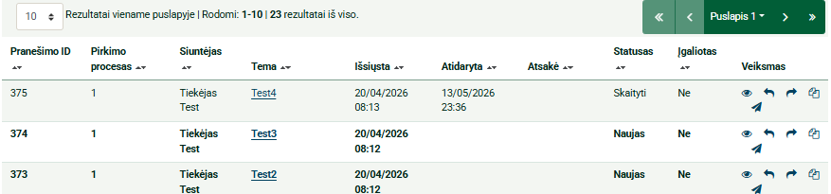
Pirkimo vykdytojo paskyroje neperskaityti pranešimai​
Savo pirkimų sąraše pasirinkite pirkimą, kuriame norite pasižiūrėti neperskaitytą pranešimą (1)
Neperskaitytas pranešimas yra paryškintas ir statusas ,,Naujas" (2)
Kai pranešimas perskaitomas, jis tampa neparyškintas (3)
Jeigu pirkimo organizacijos naudotojas A perskaito pranešimą, tai naudotojui B pranešimas rodomas paryškintas kaip neperskaitytas
1
2
3

Slide 11
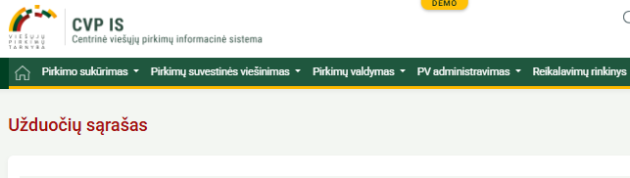
Pranešimai pirkimo vykdytojo paskyroje
Jei laiškų negavote arba jie jau perskaityti, voko ikona meniu juostoje nebebus rodoma (1)
1

Slide 12
Dėl papildomai iškilusių klausimų galite kreiptis:
el. paštu pagalba@vpt.lt
(darbo dienomis – visą darbo dieną)
tel. +370 5 219 7000
(darbo dienomis 8 – 12 val.)

